Slide 1
Fjármálastöðugleiki 2021/1
Myndir
14. apríl 2021

Slide 2
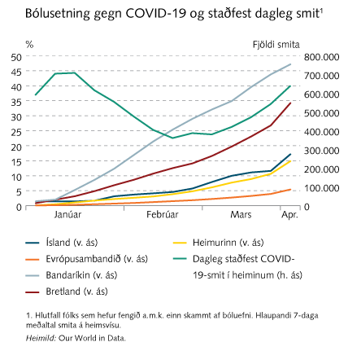
Fjármálastöðugleiki: Staða og horfur

Slide 3
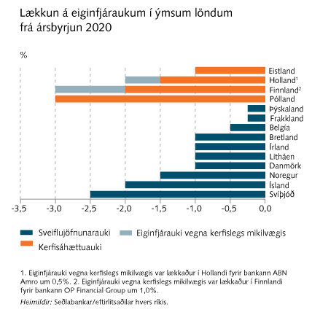
Fjármálastöðugleiki: Staða og horfur

Slide 4
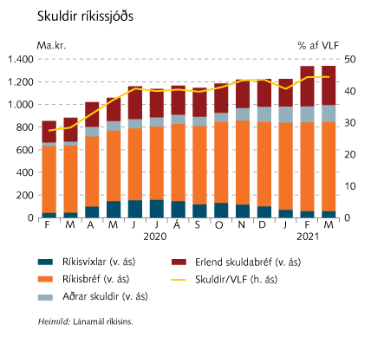
Fjármálastöðugleiki: Staða og horfur

Slide 5
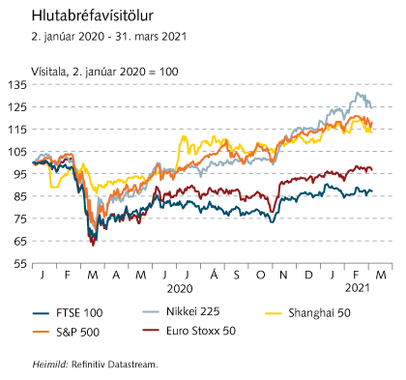
Fjármálastöðugleiki: Staða og horfur

Slide 6
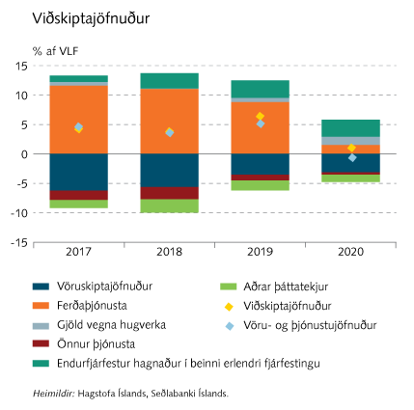
Fjármálastöðugleiki: Staða og horfur

Slide 7
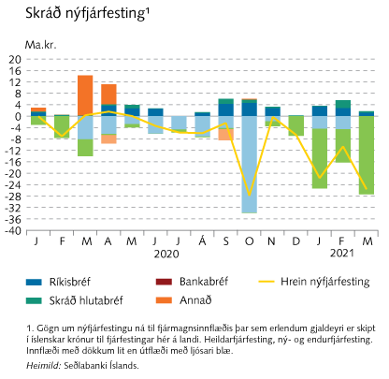
Fjármálastöðugleiki: Staða og horfur

Slide 8
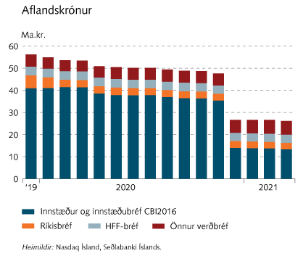
Fjármálastöðugleiki: Staða og horfur

Slide 9
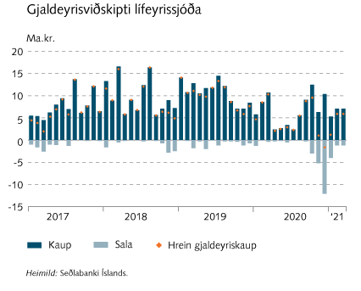
Fjármálastöðugleiki: Staða og horfur

Slide 10
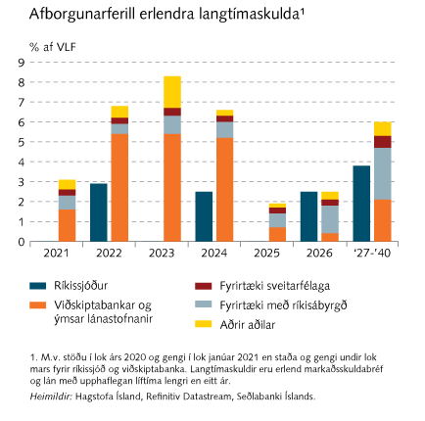
Fjármálastöðugleiki: Staða og horfur

Slide 11
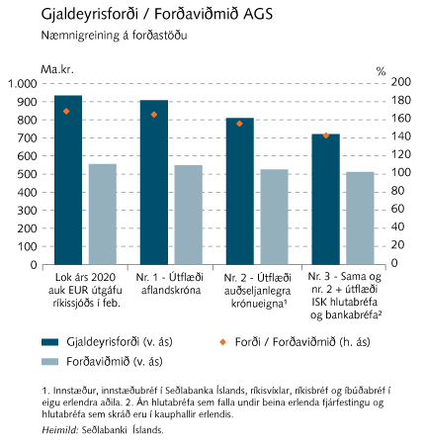
Fjármálastöðugleiki: Staða og horfur

Slide 12
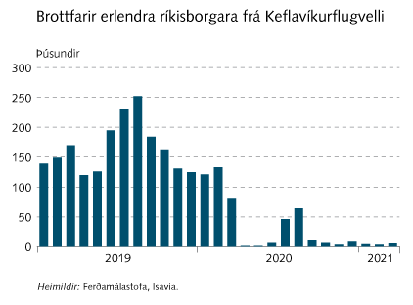
Fjármálastöðugleiki: Staða og horfur

Slide 13
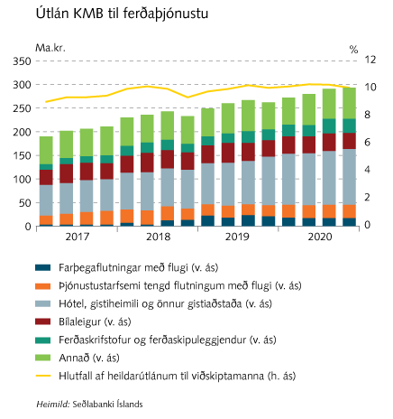
Fjármálastöðugleiki: Staða og horfur

Slide 14
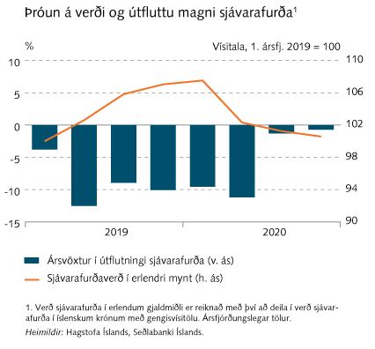
Fjármálastöðugleiki: Staða og horfur

Slide 15
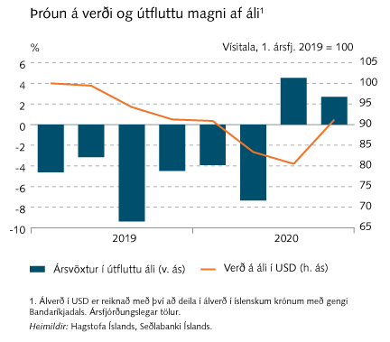
Fjármálastöðugleiki: Staða og horfur

Slide 16
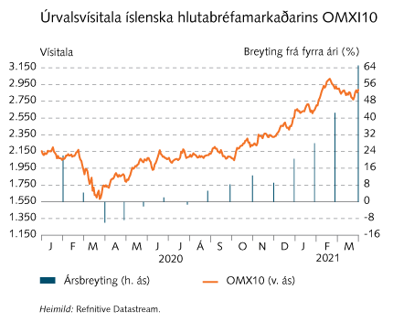
Fjármálastöðugleiki: Staða og horfur

Slide 17
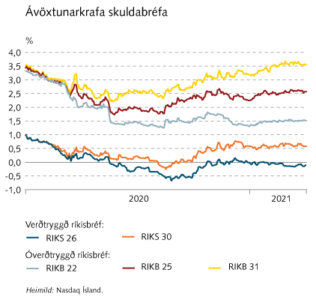
Fjármálastöðugleiki: Staða og horfur

Slide 18
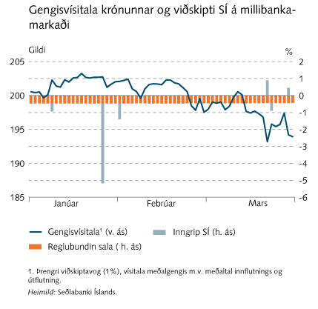
Fjármálastöðugleiki: Staða og horfur

Slide 19
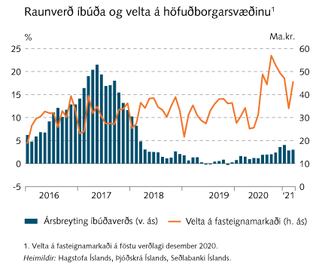
Fjármálastöðugleiki: Staða og horfur

Slide 20
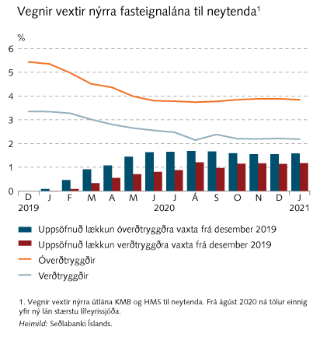
Fjármálastöðugleiki: Staða og horfur

Slide 21
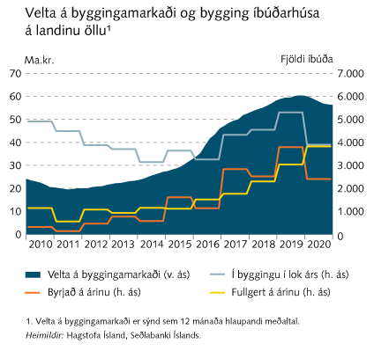
Fjármálastöðugleiki: Staða og horfur

Slide 22
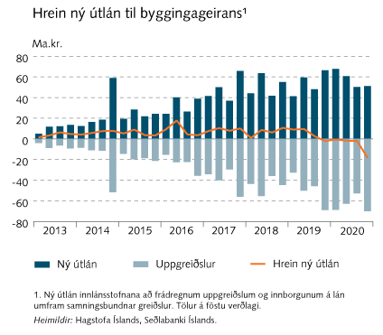
Fjármálastöðugleiki: Staða og horfur

Slide 23
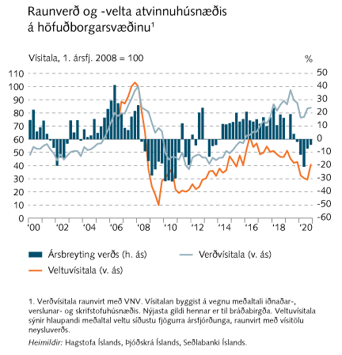
Fjármálastöðugleiki: Staða og horfur

Slide 24
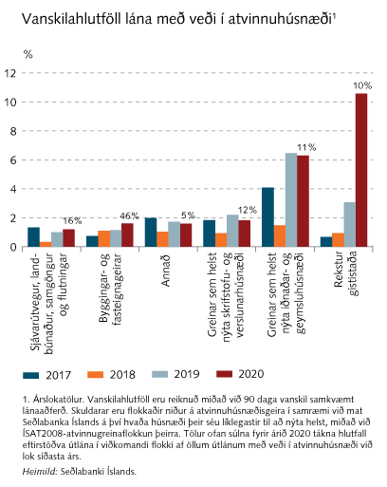
Fjármálastöðugleiki: Staða og horfur

Slide 25
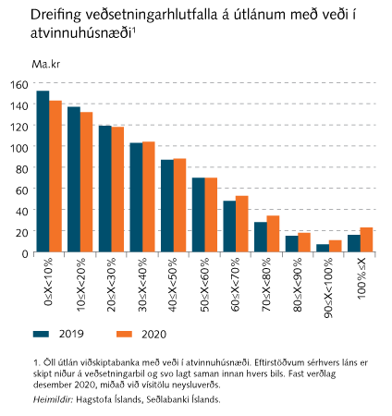
Fjármálastöðugleiki: Staða og horfur

Slide 26
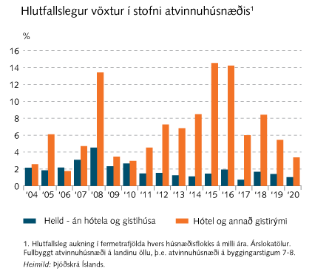
Fjármálastöðugleiki: Staða og horfur

Slide 27
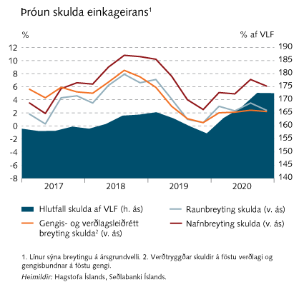
Fjármálastöðugleiki: Staða og horfur

Slide 28
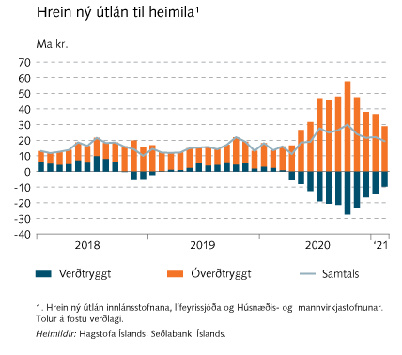
Fjármálastöðugleiki: Staða og horfur

Slide 29
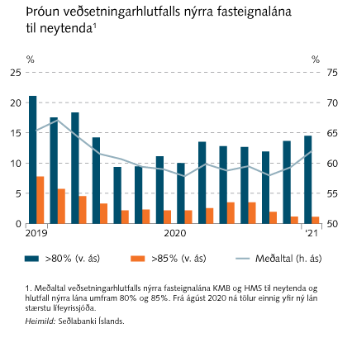
Fjármálastöðugleiki: Staða og horfur

Slide 30
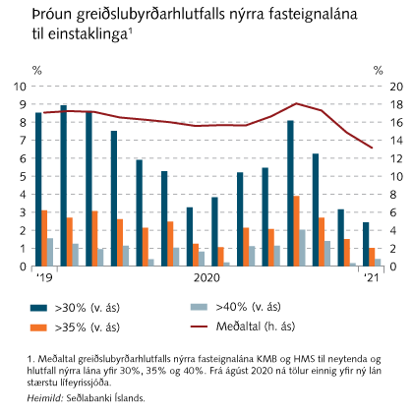
Fjármálastöðugleiki: Staða og horfur

Slide 31
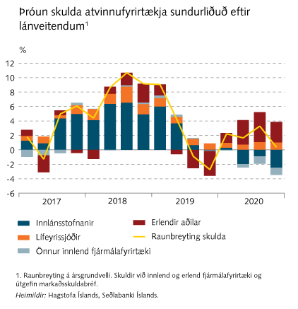
Fjármálastöðugleiki: Staða og horfur

Slide 32
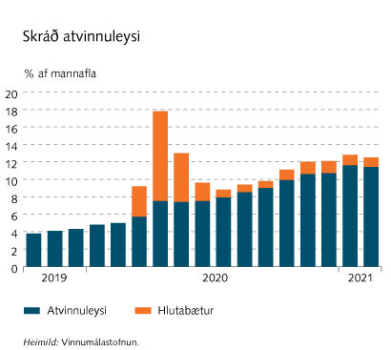
Fjármálastöðugleiki: Staða og horfur

Slide 33
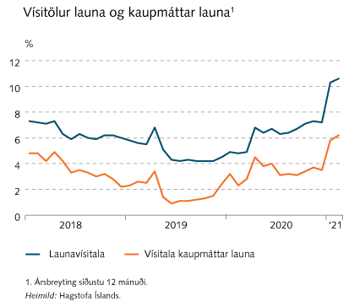
Fjármálastöðugleiki: Staða og horfur

Slide 34
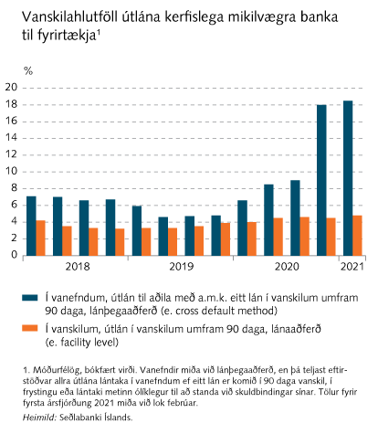
Fjármálastöðugleiki: Staða og horfur

Slide 35
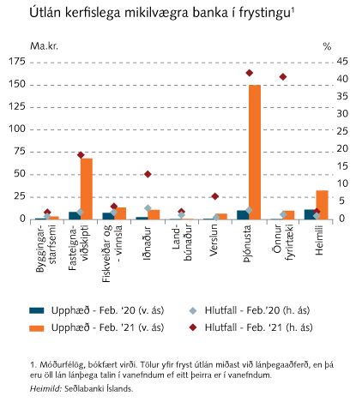
Fjármálastöðugleiki: Staða og horfur

Slide 36
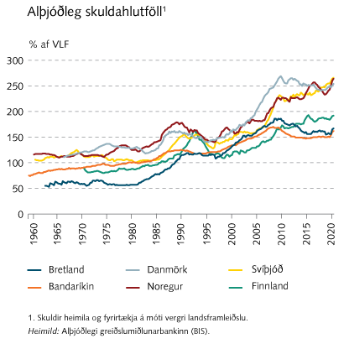
Fjármálastöðugleiki: Staða og horfur

Slide 37
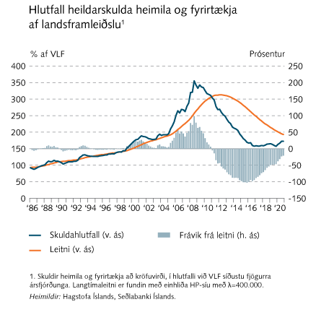
Fjármálastöðugleiki: Staða og horfur

Slide 38
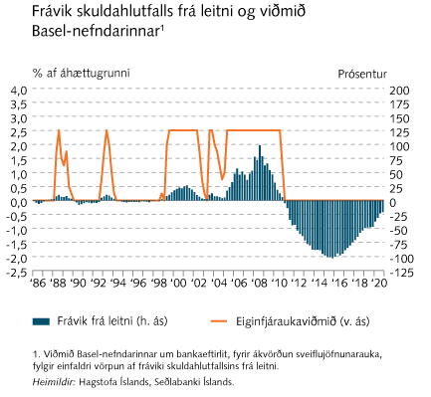
Fjármálastöðugleiki: Staða og horfur

Slide 39
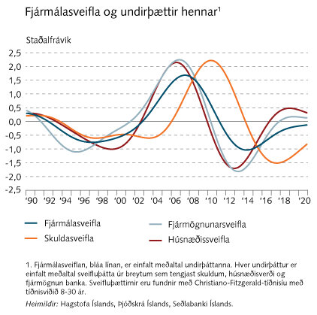
Fjármálastöðugleiki: Staða og horfur

Slide 40
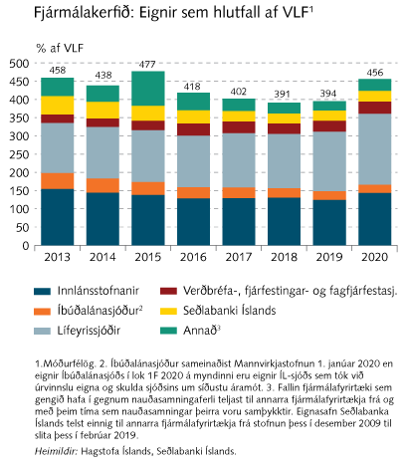
Fjármálakerfið

Slide 41
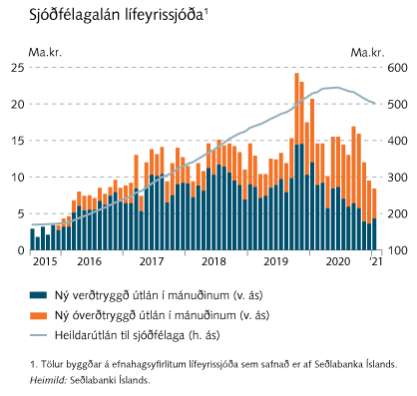
Fjármálakerfið

Slide 42
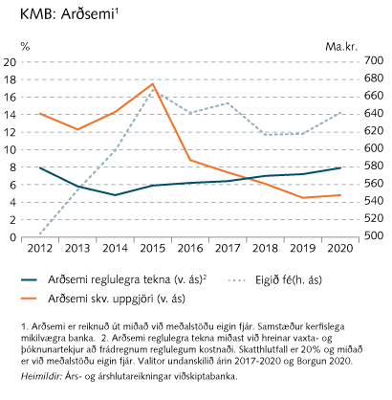
Fjármálakerfið

Slide 43
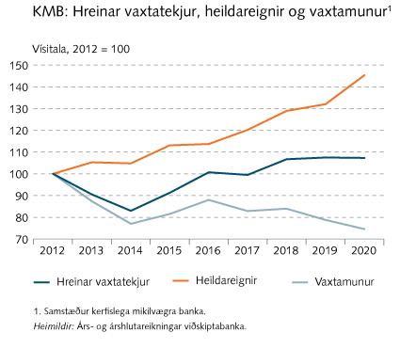
Fjármálakerfið

Slide 44
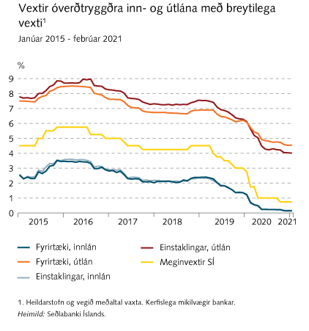
Fjármálakerfið

Slide 45
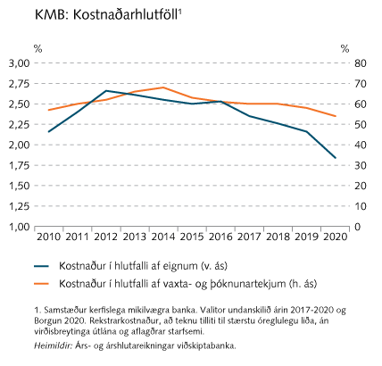
Fjármálakerfið

Slide 46
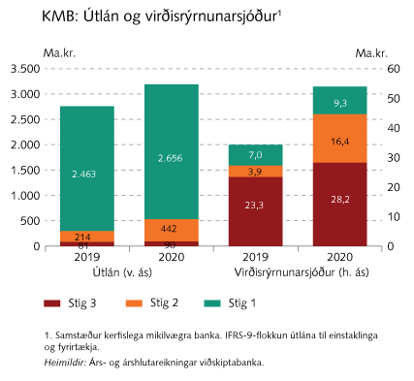
Fjármálakerfið

Slide 47
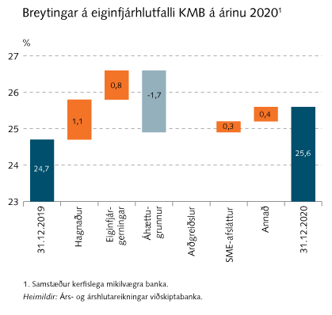
Fjármálakerfið

Slide 48
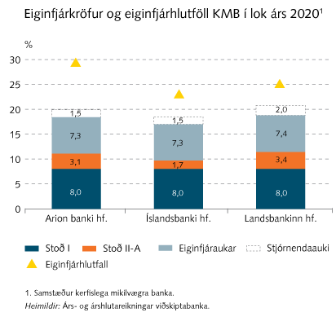
Fjármálakerfið

Slide 49
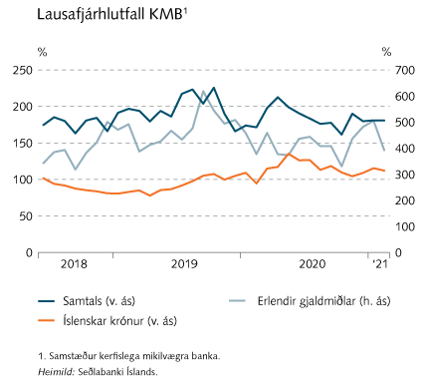
Fjármálakerfið

Slide 50
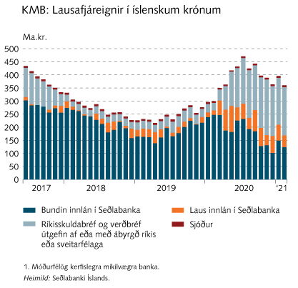
Fjármálakerfið

Slide 51
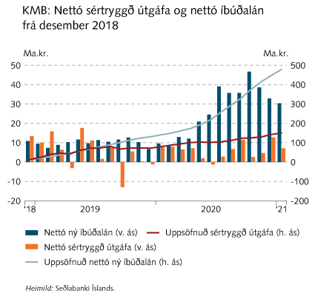
Fjármálakerfið

Slide 52
Fjármálakerfið

Slide 53
Fjármálakerfið

Slide 54
Könnun á viðnámsþrótti

Slide 55
Könnun á viðnámsþrótti

Slide 56
Könnun á viðnámsþrótti

Slide 57
Könnun á viðnámsþrótti

Slide 58
Könnun á viðnámsþrótti

Slide 59
Könnun á viðnámsþrótti

Slide 60
Könnun á viðnámsþrótti

Slide 61
Rammagrein

Slide 62
Rammagrein

Slide 63
Rammagrein

Slide 64
Rammagrein

Slide 65
Rammagrein

Slide 66
Rammagrein

Slide 67
Rammagrein

Slide 68
Rammagrein

Slide 69
Rammagrein

Slide 70
Rammagrein

Slide 71
Rammagrein

Slide 72
Rammagrein

